Slide 1
Webinar de la UMOFC en español
30 de abril 2020
La resiliencia:
¿forma parte de la misión de las mujeres cristianas durante la pandemia?
A cargo de:
María Lía Zervino, Servidora
Presidente de la UMOFC

Slide 2
PRIMERA PARTE
La resiliencia

Slide 3
RESILIENCIA :
capacidad de afrontar las crisis y sobreponernos a los cambios

Slide 4

¿CÓMO?
haciendo frente a la pandemia (evento traumático) de una manera propositiva,
reorganizando nuestra vida en cuarentena positivamente,
reciclándonos partiendo de las oportunidades nuevas
que hoy nos ofrece nuestra vida

Slide 5
¿CÓMO?
.HACIENDO FRENTE a la pandemia (evento traumático) de una manera propositiva,
. REORGANIZANDO nuestra vida en cuarentena positivamente,
. RECICLÁNDONOS partiendo de las oportunidades nuevas que hoy nos ofrece nuestra vida

Slide 6
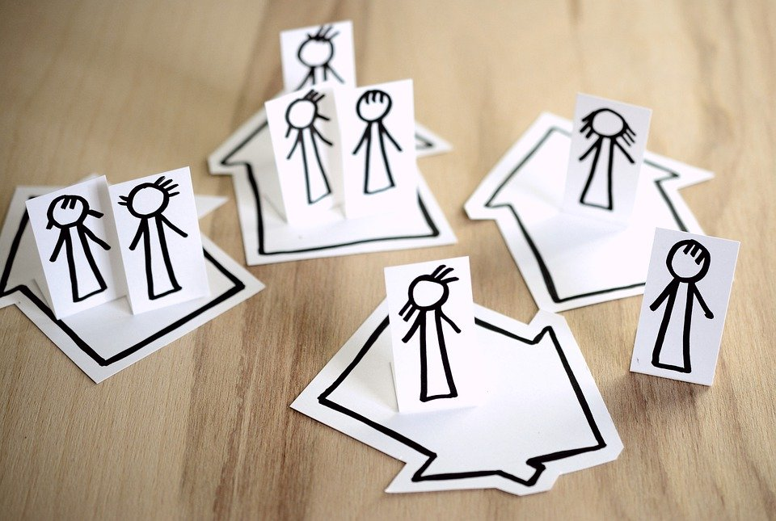
¿Es innata o adquirida?
no es una cualidad innata
tiene que ver con la experiencia
La resiliencia es algo que
TODOS
podemos desarrollar
a lo largo de la vida

Slide 7
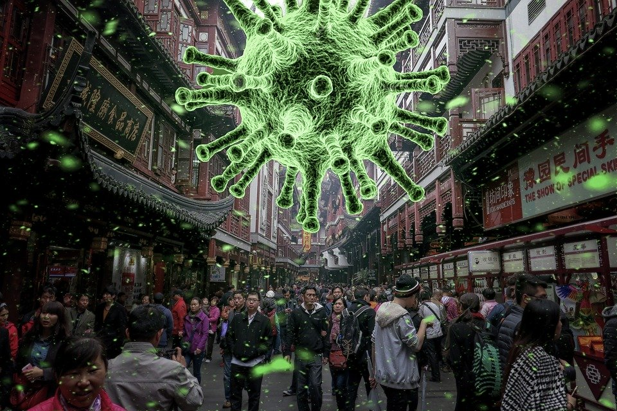
¿Es individual o social?
Es personal y es comunitaria

Slide 8
Las personas resilientes suelen:
ser conscientes de sus potencialidades y limitaciones
ser creativas
confiar en sus capacidades
asumir las dificultades como una oportunidad para aprender
practicar la conciencia plena (hábito de estar plenamente presentes ante sí mismas) “MINDFULNESS”
ver la vida con objetividad pero a través de un prisma optimista
rodearse de personas que tienen una actitud positiva
no intentar controlar las situaciones, sino sus emociones
ser flexibles ante los cambios
ser tenaces en sus propósitos
afrontar la adversidad con humor
buscar la ayuda de los demás y el apoyo social

Slide 9
Características de las comunidades resilientes:
• Cohesión y solidaridad
• Comunicación franca
• Objetivos comunes
• Capacidad de resolver conflictos

Slide 10
La resiliencia: ¿forma parte de la misión de las mujeres cristianas durante la pandemia?
¿Cómo se relaciona la resiliencia
con nuestra vida espiritual?
Pregunta para los grupos (10’)
Dos minutos antes de terminar recibirán un aviso para volver a la sala central
Al volver a la sala podrán escribir conclusiones en el chat y hacer comentarios

